Slide 1
Обзор
новой учебной
литературы
2025 - 2026

Slide 2


Мединский В. Р. История. История России. 1914-1945 годы : учебник для СПО / В. Р. Мединский, А. В. Торкунов. — Минпросвещения России. — 2-е изд., обновл. — Москва : ИЦ «Академия», 2025. — 464 с. : ил.
В издании освещены основные события истории России 1914-1945 гг., большое значение уделено вопросам интеграции событий отечественной и зарубежной истории. Представленные в учебнике вопросы и задания нацелены на изучение региональной истории, подготовку к промежуточной и итоговой аттестации. Значительное место в учебнике занимают материалы по истории духовной жизни общества, культуры и повседневности. Главным результатом изучения курса должно стать формирование у учащихся патриотизма и российской гражданской идентичности.
Мединский В. Р. История. История России. 1945 год - начало XXI века : учебник для СПО / В. Р. Мединский, А. В. Торкунов. — Минпросвещения России. — 2-е изд., стер. — Москва : ИЦ «Академия», 2025. — 416 с. : ил.
В издании освещены основные события истории России 1945 г. — начала XXI века, большое значение уделено вопросам интеграции событий отечественной и зарубежной истории. Представленные в учебнике вопросы и задания нацелены на изучение региональной истории, подготовку к промежуточной и итоговой аттестации. Значительное место в учебнике занимают материалы по истории духовной жизни общества, культуры и повседневности. Главным результатом изучения курса должно стать формирование у учащихся патриотизма и российской гражданской идентичности.

Slide 3


Мединский В. Р. История. Всеобщая история. 1914 – начало XXI века: учебник для СПО / В. Р. Мединский, А. О. Чубарьян. — Минпросвещения России. — 2-е изд., стер. — Москва : ИЦ «Академия», 2025. — 496 с. : ил.
Учебник разработан в соответствии с актуальными требованиями Федерального государственного образовательного стандарта среднего общего образования и Федеральной образовательной программы среднего общего образования. Учебник освещает основные события всеобщей истории 1914 г. И до начала XXI века, большое значение уделено вопросам взаимосвязи событий отечественной и зарубежной истории. В учебнике представлены вопросы и задания, в том числе нацеленные на подготовку к промежуточной и итоговой аттестации. Значительное место в учебнике уделено вопросам истории духовной жизни общества, культуры и повседневности.
Кислицын С. А. Россия - моя история : учебник / С. А. Кислицын, С. И. Самыгин, П. С. Самыгин. — Москва : КноРус, 2025. — 289 с.
Цель курса — формирование представлений об истории России как истории Отечества, ее основных вехах, воспитание базовых национальных ценностей, уважения к истории, культуре, традициям. Курс имеет историко-просвещенческую направленность, формируя у молодежи способность и готовность к защите исторической правды и сохранению исторической памяти, противодействию фальсификации исторических фактов. Он способствует формированию патриотизма и гражданственности как важнейших направлений воспитания школьников. В книге раскрываются основные направления и механизмы становления национальной идеи и государственности, учтены новейшие исторические исследования и актуальные политические изменения в стране и мире.

Slide 4


Котова О. А. Обществознание : базовый уровень : учебник для СПО/ О. А. Котова, Т. Е. Лискова. — 2-е изд., стер. — Москва : Просвещение, 2025. — 303 с.
Издание подготовлено в соответствии с требованиями Федерального государственного образовательного стандарта среднего общего образования и освещает вопросы раздела курса обществознания для 10 класса. В рамках раздела курса учащиеся расширят свои познания об устройстве общества, экономических явлениях и процессах. Использование тренажёра позволит лучше усвоить пройденный материал, развить навыки самостоятельной работы, значительно расширить знания, полученные в рамках раздела курса, и применить полученную информацию при подготовке творческих работ.
Котова О. А. Обществознание : базовый уровень : практикум : учебное пособие для СПО / О. А. Котова, Т. Е. Лискова. — 2-е изд., стер. — Москва : Просвещение, 2025. — 208 с.
Издание подготовлено в соответствии с требованиями Федерального государственного образовательного стандарта среднего общего образования и освещает вопросы раздела курса обществознания для 11 класса. В рамках раздела курса учащиеся расширят свои познания о политико-правовой сфере общества, направлениях и проблемах его развития. Использование тренажёра позволит лучше усвоить пройденный материал, развить навыки самостоятельной работы, значительно расширить знания, полученные в рамках раздела курса, и применить полученную информацию при подготовке творческих работ.

Slide 5


Половкова М. В. Индивидуальный проект. Шаг в профессию : базовый уровень : учебник, разработанный в комплекте с учебным пособием для образовательных организаций, реализующих образовательные программы среднего профессионального образования / М. В. Половкова. — 2-е изд., стер. — Москва : Просвещение, 2025. — 189 с.
В учебнике рассмотрены этапы проектирования (выдвижение идеи, разработка замысла, реализация и защита проекта). Также разбираются примеры проектов, как современных, так и разработанных в прошлом. Данный курс предоставляет возможность получить необходимые навыки для работы в любой сфере деятельности. Учебный материал объединён в модули. Каждый модуль состоит из разделов, посвящённых значимым элементам проектной деятельности.
Шестернинов Е. Е. Индивидуальный проект. Шаг в профессию : базовый уровень : практикум : учебное пособие, разработанное в комплекте с учебником для образовательных организаций, реализующих образовательные программы среднего профессионального образования / Е. Е. Шестернинов. — 2-е изд., стер. — Москва : Просвещение, 2025. — 80 с.
Пособие посвящено проблеме включения в образовательную практику метода проектов и организации проектной деятельности для учащихся колледжей и техникумов. В пособии в краткой и доступной форме рассматриваются основные вопросы теории проектной деятельности и дан пошаговый алгоритм работы над проектом и исследованием.

Slide 6
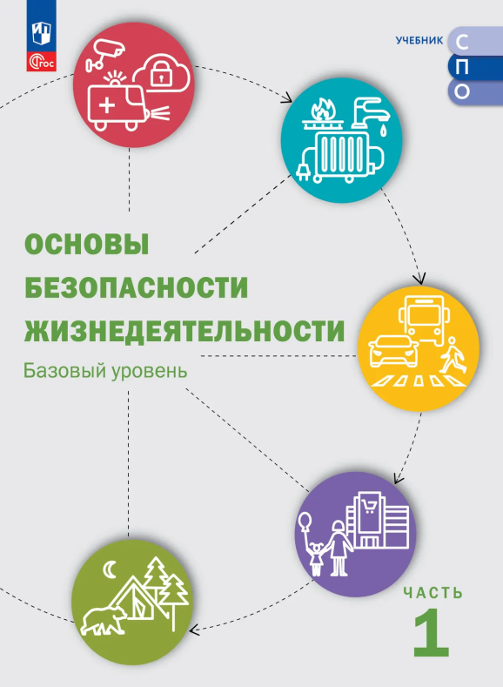

Основы безопасности жизнедеятельности. В 2 частях. Часть 1 : базовый уровень : учебник, разработанный в комплекте с учебным пособием для образовательных организаций, реализующих образовательные программы среднего профессионального образования / Ю. С. Шойгу, О. В. Белинская, В. К. Ащаулов [и др.] ; под редакцией Ю. С. Шойгу. — Москва : Просвещение, 2026. — 224 с.
Материал учебника "Основы безопасности жизнедеятельности" направлен на освоение учащимися практических навыков поведения в опасных, экстремальных и чрезвычайных ситуациях. Большое количество иллюстраций и инфографики, а также дополнительных материалов, предоставленных в QR-кодах, позволят обучающимся освоить необходимые знания по курсу и сформировать культуру безопасной жизнедеятельности в повседневной жизни.
Основы безопасности жизнедеятельности. В 2 частях. Часть 2 : базовый уровень : учебник, разработанный в комплекте с учебным пособием для образовательных организаций, реализующих образовательные программы среднего профессионального образования / Ю. С. Шойгу, Е. Н. Байбарина, В. А. Зуев [и др.]; под редакцией Ю. С. Шойгу. — Москва : Просвещение, 2026. — 252 с.
Материал учебника "Основы безопасности жизнедеятельности" направлен на освоение учащимися практических навыков поведения в опасных, экстремальных и чрезвычайных ситуациях. Учащиеся не просто узнают о том, как не попасть в беду, но и приобретут навыки поведения при возникновении трудных и опасных ситуаций, которые помогут им сохранить свою жизнь и здоровье и того, кто рядом.

Slide 7


Кузнецов А. П. География : базовый уровень : учебник, разработанный в комплекте с учебным пособием для образовательных организаций, реализующих образовательные программы среднего профессионального образования / А. П. Кузнецов, Э. В. Ким. — 2-е изд., стер. — Москва : Просвещение, 2025. — 367 с.
Цель курса географии для среднего профессионального образования — формирование у учащихся целостного представления о территориальных особенностях развития мира, о влиянии окружающего мира на человека и его хозяйственную деятельность в мире, регионах и странах. Работая с учебником, учащиеся получат новые знания о роли географии в познании мироустройства, а также практический опыт, необходимый в повседневной жизни. При изучении курса и работе с учебником рекомендуется использовать тематические карты атласа, рабочую тетрадь и электронные пособия, входящие в его комплект.
География : базовый уровень: Атлас : учебное пособие, разработанное в комплекте с учебником для образовательных организаций, реализующих образовательные программы для среднего профессионального образования. — 2-е изд., стер. — Москва : Просвещение, 2025. — 57 с.
Атлас разработан в комплекте с учебником А. П. Кузнецова, Э. В. Ким «География. Базовый уровень». Данное издание является первым. Атлас содержит комплект тематических карт по политической, социальной и экономической географии мира. Работа с атласом поможет сформировать у учащихся целостное представление о социально-экономической составляющей географической картины мира: человеческих ресурсах, особенностях современного мирового хозяйства, как в целом, так и отдельных его отраслей, особенностях регионов мира и некоторых стран. Предназначен для всесторонней самостоятельной работы на занятиях и дома.

Slide 8


Агафонова И. Б. Биология : базовый уровень : учебник, разработанный в комплекте с учебным пособием для образовательных организаций, реализующих образовательные программы среднего профессионального образования / И. Б. Агафонова, А. А. Каменский, В. И. Сивоглазов. — 2-е изд., стер. — Москва : Просвещение, 2025. — 271 с.
Учебник является надёжным инструментом, помогающим в достижении образовательных результатов по биологии. Методическая составляющая содержит систему заданий, которая позволяет отрабатывать широкий перечень умений и компетенций.
Агафонова И. Б. Биология : базовый уровень : практикум : учебное пособие, разработанное в комплекте с учебником для образовательных организаций, реализующих образовательные программы среднего профессионального образования / И. Б. Агафонова, В. И. Сивоглазов. — 2-е изд., стер. — Москва : Просвещение, 2025. — 112 с.
Практикум содержит разнообразные вопросы и задания, которые помогут лучше усвоить, систематизировать и закрепить знания

Slide 9


Рудзитис Г. Е. Химия : базовый уровень : учебник, разработанный в комплекте с учебным пособием для образовательных организаций, реализующих образовательные программы среднего профессионального образования / Г. Е. Рудзитис, Ф. Г. Фельдман. — 2-е изд., стер. — Москва : Просвещение, 2026. — 336 с.
В книге систематизированы сведения по основам органической, общей и неорганической химии, а также химической технологии. Материал учебника позволяет отрабатывать широкий спектр необходимых умений: выявлять общие химические закономерности; выбирать эффективные способы решения расчётных задач; использовать современные средства поиска и анализа информации; содействовать сохранению окружающей среды, применять принципы бережливого производства. Эффективный самоконтроль учащимся поможет осуществить рубрика «Личный результат».
Радецкий А. М. Химия : базовый уровень : тренировочные и проверочные работы : учебное пособие, разработанное в комплекте с учебником для образовательных организаций, реализующих образовательные программы среднего профессионального образования / А. М. Радецкий. — 2-е изд., стер. — Москва : Просвещение, 2025. — 79 с.
Пособие содержит тренировочные и проверочные работы, расположенные в порядке изучения тем курса химии. Выполнение заданий предусматривает теоретическое решение экспериментальных задач, составление структурных формул и названий органических веществ, проведение вычислений по химическим формулам, описание сведений, которые можно получить о веществе по его химической формуле, составление уравнений реакций согласно приведённым схемам, решение расчётных задач и др. В работы включены задания, вопросы и упражнения, различающиеся характером познавательной деятельности (на воспроизведение, по образцу, частично-поисковые с использованием различных источников знаний).

Slide 10


Физика : базовый уровень : учебник, разработанный в комплекте с учебным пособием для образовательных организаций, реализующих образовательные программы среднего профессионального образования / Н. С. Пурышева, Н. Е. Важеевская, Д. А. Исаев, В. М. Чаругин. — 2-е изд., стер. — Москва : Просвещение, 2025. — 512 с.
Методический аппарат учебника составляют вопросы для самопроверки, упражнения, включающие качественные, графические и вычислительные задачи, исследовательские задания, темы проектов.
Физика : базовый уровень : практикум по решению задач : учебное пособие, разработанное в комплекте с учебником для образовательных организаций, реализующих образовательные программы среднего профессионального образования / Н. С. Пурышева, Н. Е. Важеевская, Д. А. Исаев, В. М. Чаругин. — 2-е изд., стер. — Москва : Просвещение, 2025. — 236 с.
В пособии содержатся вычислительные, качественные и графические задачи, которые сгруппированы по темам в соответствии с главами учебника. В каждой теме рассмотрены примеры решения типовых задач, приведены задачи для самостоятельного решения и задания для самопроверки. Пособие предназначено для организации самостоятельной работы учащихся при изучении нового материала, а также для закрепления и проверки полученных знаний по физике.

Slide 11


Литература. В 2 частях. Часть 1 : базовый уровень : учебник, разработанный в комплекте с учебным пособием для образовательных организаций, реализующих образовательные программы среднего профессионального образования / Т. Ф. Курдюмова, Е. Н. Колокольцев, О. Б. Марьина [и др.]. — 2-е изд., стер. — Москва : Просвещение, 2025. — 353 с.
Учебник обеспечит достижение личностных, метапредметных и предметных результатов, определённых во ФГОС СОО по предмету «Литература», овладение системой универсальных учебных действий. Данное издание является первым.
Литература. В 2 частях. Часть 2 : базовый уровень : учебник, разработанный в комплекте с учебным пособием для образовательных организаций, реализующих образовательные программы среднего профессионального образования / Т. Ф. Курдюмова, Е. Н. Колокольцев, О. Б. Марьина [и др.]. — 2-е изд., стер. — Москва : Просвещение, 2024. — 414 с.
Учебник обеспечит достижение личностных, метапредметных и предметных результатов, определённых во ФГОС СОО по предмету «Литература», овладение системой универсальных учебных действий.

Slide 12


Самойлова Е. А. Литература : базовый уровень : практикум : учебное пособие, разработанное в комплекте с учебником для образовательных организаций, реализующих образовательные программы для среднего профессионального образования / Е. А. Самойлова. — Москва : Просвещение, 2026. — 225 с.
Издание призвано отработать практические навыки в освоении программы, а также способствует достижению необходимых предметных, метапредметных и личностных результатов обучающихся. К отдельным фрагментам художественных текстов, включённых в перечень произведений, необходимых для проведения итогового контроля и аттестации выпускников, сформулированы типовые задания в формате КИМ ЕГЭ.
Малявина Т. П. Русский язык : базовый уровень : практикум : учебное пособие, разработанное в комплекте с учебником для образовательных организаций, реализующих образовательные программы среднего профессионального образования / Т. П. Малявина. — 2-е изд., стер. — Москва : Просвещение, 2025. — 126 с.
Практикум способствует достижению необходимых личностных, метапредметных и предметных результатов освоения предмета «Русский язык» и предназначен для обучающихся всех профилей СПО.

Slide 13


Русский язык. В 2 частях. Часть 1 : базовый уровень : учебник, разработанный в комплекте с учебным пособием для образовательных организаций, реализующих образовательные программы среднего профессионального образования / А. Н. Рудяков, Т. Я. Фролова, М. Г. Маркина-Гурджи, А. С. Бурдина. — Москва : Просвещение, 2026.— 303 с.
В учебнике реализуются современные образовательные подходы. Задания и упражнения, направленные на закрепление учебного материала, базируются на деятельностном подходе и способствуют формированию ключевых базовых и предметных компетенций. Предусмотрено поэтапное повторение и обобщение изученного материала.
Русский язык. В 2 частях. Часть 2 : базовый уровень : учебник, разработанный в комплекте с учебным пособием для образовательных организаций, реализующих образовательные программы среднего профессионального образования / А. Н. Рудяков, Т. Я. Фролова, М. Г. Маркина-Гурджи, А. С. Бурдина. — Москва : Просвещение, 2026. — 220 с.
В учебнике реализуются современные образовательные подходы. Задания и упражнения, направленные на закрепление учебного материала, базируются на деятельностном подходе и способствуют формированию ключевых базовых и предметных компетенций. Предусмотрено поэтапное повторение и обобщение изученного материала.

Slide 14
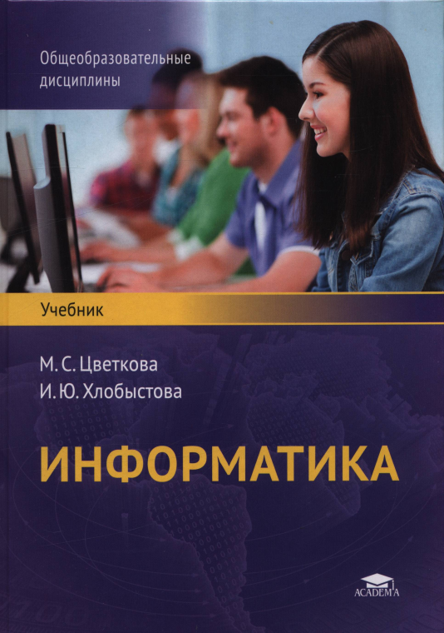

Цветкова М. С. Информатика : учебник для студентов учреждений СПО / М. С. Цветкова, И. Ю. Хлобыстова. — 5 изд., стер. — Москва : ИЦ «Академия», 2025. — 416 с.
Учебник является частью учебно-методического комплекта (УМК) по информатике, включающего также учебное пособие «Практикум», электронную форму учебника, электронную форму учебного пособия и методическое пособие для преподавателя.
Особое внимание уделено профессионально ориентированному учебному материалу, который направлен не только на достижение личностных, метапредметных и предметных результатов освоения программы обучающимися, но и помогает формированию общих и профессиональных компетенций, обозначенных в ФГОС СПО.
Цветкова М. С. Информатика. Практикум : учебное пособие для студентов учреждений СПО / М. С. Цветкова, С. А. Гаврилова, И. Ю. Хлобыстова. — 5 изд., стер. — Москва : ИЦ «Академия», 2025. — 320 с.
Учебное пособие является неотъемлемым дополнением учебника и предназначено для проведения профильно-ориентированных практических работ. Помимо учебника и практикума в состав учебно-методического комплекта входят электронная форма учебника и электронная форма практикума, содержащие интерактивные прикладные задания. Практические работы включают в себя задания для решения с помощью и без помощи компьютера, зачетные задания и контрольные работы по блокам тем курса. Каждая практическая или контрольная работа рассчитана не более чем на два учебных часа.

Slide 15
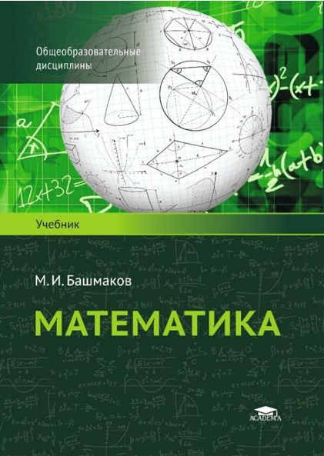

Башмаков М. И. Математика : учебник для студентов СПО / М. И. Башмаков. — Москва : ИЦ «Академия», 2026. — 288 с.
Особое внимание уделено профессионально ориентированному учебному материалу, который не только направлен на достижение личностных, метапредметных и предметных результатов освоения программы обучающимися, но и помогает формированию общих и профессиональных компетенций, обозначенных в ФГОС СПО.
Учебник охватывает все основные темы: теория чисел, корни, степени, логарифмы, прямые и плоскости, пространственные тела, а также основы тригонометрии, анализа, комбинаторики и теории вероятностей.
Башмаков М.И. Задачник : учебное пособие для студентов СПО / М. И. Башмаков. — Москва : ИЦ «Академия», 2025. — 432 с.
В задачнике представлены задания по общему курсу математики для изучения дисциплины на базовом уровне с учетом направленности образовательных программ СПО. Задания содержат тренажеры по основным изучаемым алгоритмам, матричные тесты, самостоятельные работы и контрольные тесты с выбором ответа.
Выбор и расположение тем соответствуют учебнику М. И. Башмакова, который вместе с электронной формой учебника, книгой для преподавателя и данным задачником того же автора образуют учебно-методический комплект.

Slide 16


Уголовный кодекс Российской Федерации по состоянию на 1 февраля 2026 г. — Москва: Проспект, 2026. — 400 с.
Текст Кодекса сверен с официальным источником и приводится по состоянию на 1 февраля 2026 г. с использованием общепринятых сокращений.
Представленное вашему вниманию издание учитывает только изменения, внесенные опубликованными в официальных источниках на дату подписания издания в печать федеральными законами.
Текст статей приводится на дату, обозначенную на обложке данной книги (дата актуализации). Если есть изменения, вступающие в силу позднее, то вместе с редакцией нормы, действующей на эту дату, приводится норма в новой редакции и указывается дата, с которой она вступает в силу.
Уголовно-процессуальный кодекс Российской Федерации по состоянию на 1 февраля 2026 г. — Москва: Проспект, 2026. — 432 с.
Текст Кодекса сверен с официальным источником и приводится по состоянию на 1 февраля 2026 г. с использованием общепринятых сокращений.
Представленное вашему вниманию издание учитывает только изменения, внесенные опубликованными в официальных источниках на дату подписания издания в печать федеральными законами.
Текст статей приводится на дату, обозначенную на обложке данной книги (дата актуализации). Если есть изменения, вступающие в силу позднее, то вместе с редакцией нормы, действующей на эту дату, приводится норма в новой редакции и указывается дата, с которой она вступает в силу.

Slide 17


Кодекс Российской Федерации об Административных правонарушениях по состоянию на 1 февраля 2026 г. — Москва: Проспект, 2026. — 944 с.
Текст Кодекса сверен с официальным источником и приводится по состоянию на 1 февраля 2026 года с использованием общепринятых сокращений.
Представленное вашему вниманию издание учитывает только изменения, внесенные опубликованными в официальных источниках на дату подписания издания в печать федеральными законами.
Текст статей приводится на дату, обозначенную на обложке данной книги (дата актуализации). Если есть изменения, вступающие в силу позднее, то вместе с редакцией нормы, действующей на эту дату, приводится норма в новой редакции и указывается дата, с которой она вступает в силу.
Гражданский процессуальный кодекс Российской Федерации по состоянию на 1 февраля 2026 г. — Москва: Проспект, 2026. — 288 с.
Текст Кодекса сверен с официальным источником и приводится по состоянию на 1 февраля 2026 г. с использованием общепринятых сокращений.
Представленное вашему вниманию издание учитывает только изменения, внесенные опубликованными в официальных источниках на дату подписания издания в печать федеральными законами.
Текст статей приводится на дату, обозначенную на обложке данной книги (дата актуализации). Если есть изменения, вступающие в силу позднее, то вместе с редакцией нормы, действующей на эту дату, приводится норма в новой редакции и указывается дата, с которой она вступает в силу.

Slide 18


Кодекс Административного судопроизводства Российской Федерации по состоянию на 1 февраля 2026 г. — Москва: Проспект, 2026. — 185 с.
Текст Кодекса сверен с официальным источником и приводится по состоянию на 1 февраля 2026 года с использованием общепринятых сокращений.
Представленное вашему вниманию издание учитывает только изменения, внесенные опубликованными в официальных источниках на дату подписания издания в печать федеральными законами.
Текст статей приводится на дату подписания издания в печать. Если есть изменения, вступающие в силу позднее, то вместе с редакцией нормы, действующей на эту дату, приводится норма в новой редакции и указывается дата, с которой она вступает в силу.
Вишнякова А. С. Административное право. Практикум : учебник / А. С. Вишнякова, А. Б. Агапов ; под редакцией А. Б. Агапова. — Москва : Издательство Юрайт, 2026. — 298 с.
Настоящий практикум — наиболее обстоятельное и подробное учебное пособие в сравнении со всеми иными пособиями такого рода. Он в себя четыре разновидности аналитических заданий: вопросы и задания для дискуссий, аналитические тесты, ситуационные задания и ситуации из судебной практики. Аналитические задания предваряются кратким конспективным изложением понятийного аппарата применительно к исследуемой теме курса административного права. Каждая тема снабжена перечнем научных и учебных изданий, нормативных правовых актов и материалов судебной практики.

Slide 19

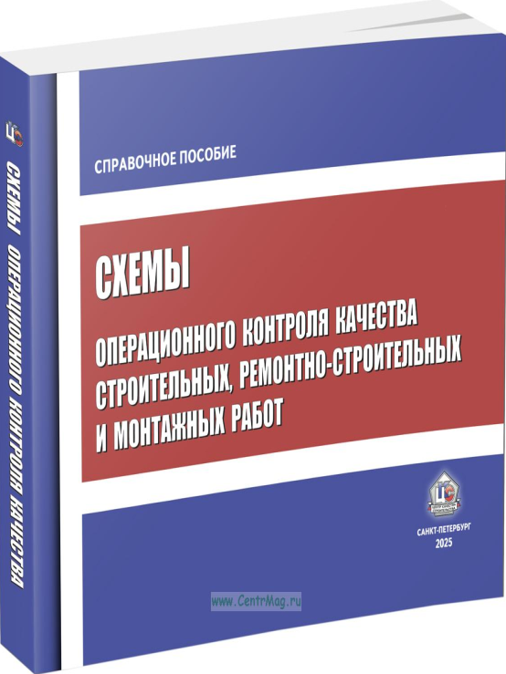
Кузвесова Н. Л. История дизайна: от викторианского стиля до ар -деко : учебник для среднего профессионального образования / Н. Л. Кузвесова. — 3-е изд., испр. и доп. — Москва : Издательство Юрайт, 2026. — 137 с.
Данное учебное пособие посвящено истории графического дизайна и охватывает период с конца XIX в. до первой половины XX в. В пособии представлен систематизированный материал, раскрывающий специфику и историческое развитие концепций и стилей в искусстве, эстетике и графическом дизайне. Издание щедро иллюстрировано, что позволяет расширить представление об изложенном материале.
Никитин В. М. Схемы операционного контроля качества строительных, ремонтно-строительных и монтажных работ : справочное пособие / В. М. Никитин, С. А. Платонов. — Санкт-Петербург : ООФ «ЦКС», 2026. — 322 с.
В настоящем издании приведены перечень нормативных документов, регламентирующих качество выполнения строительных и монтажных работ, методы испытаний и контроля качества строительных материалов, изделий и конструкций, порядок проведения входного контроля, примеры оформления типовых схем операционного контроля качества выполняемых работ.
Схемы содержат состав контролируемых операций, требования к качеству применяемых материалов, изделий, конструкций и выполнения работ, указания по производству работ, установленные нормативными документами.

Slide 20


Чередниченко Ю. П. Английский язык для специальности «Туризм и гостеприимство» : учебник / Ю. П. Чередниченко. — Москва : КноРус, 2026. — 175 с.
Рассмотрены актуальные темы для сферы туризма и гостеприимства.
Для освоения новых профессиональных лексических единиц автор предлагает диалоги и упражнения.
Грамматические структуры выбраны с учетом примерной образовательной программы. После каждого материала обучающимся предлагается комплекс упражнений для отработки навыков. Материалы учебника снабжены иллюстрациями, схемами и таблицами, позволяющими облегчить восприятие студента. Для самоконтроля знаний автор предлагает итоговый тест, проверяющий как грамматический, так и лексический материал.
Латина С. В. Английский язык для строителей (B1–B2) : учебник и практикум для среднего профессионального образования / С. В. Латина. — 3-е изд., испр. и доп. — Москва : Издательство Юрайт, 2026. — 174 с.
Основной целью работы с курсом является обучение чтению и пониманию профессионально ориентированных текстов, а также развитие умений и навыков разговорной речи. Курс предполагает речевую активность студентов в ходе занятий, при его составлении учтена будущая специальность и профессиональные интересы учащихся.

Slide 21


Лысиков А. Всё о почвах для ландшафтных дизайнеров и садоводов / А. Лысиков. — Москва : Зеленая стрела, 2025. — 297 с.
Эта книга — путеводитель в мир почв, который раскрывает их происхождение и состав, знакомит с особенностями разных почв и их распространением. Издание содержит практические советы по улучшению плодородия почв, применению удобрений, помогает в решении многих почвенных проблем. Вы узнаете, как определить характер почвы на участке, научитесь отбирать образцы для почвенных анализов, интерпретировать их результаты и оценивать состояние почвы по растениям-индикаторам. Вы сможете подобрать подходящий почвенный субстрат и растения для конкретных условий вашего участка.
Резник К. ХОСТАмагия. Хитрости. Особенности. Садовый цветник. Теневыносливое растение. Ассортимент / К. Резник. — Москва : Зеленая стрела, 2025. — 264 с., ил.
Книга основана на многолетнем опыте автора по выращиванию хост. Помимо множества полезных практических советов, здесь вы познакомитесь с интересными историями, связанными с хостами. Прекрасные фотографии доставят удовольствие читателям и будут вдохновлять их на использование лучших сортов хост для украшения своего сада и ландшафтных объектов заказчиков.
Подробно разбираются вопросы правильного места посадки, использования в цветниках, сочетания с другими растениями, защиты от болезней и вредителей.

